Slide 1
二项式恒等式的证明
赵超懿

Slide 2
二项式系数的定义
简单计算
组合解释
恒等式的证明方法
数学归纳法
多项式推理法
二项式系数的应用

Slide 3
二项式系数的定义
$\left({r \atop k}\right)$=$\left\{\begin{aligned}\frac{r\left(r−1\right)\left(r−2\right)……(r−k−1)}{k!}=\frac{r^{\underline{k}}}{k!} 整数k≥0 \\ 0 整数k<0\end{aligned}\right.$
其中r$∈R$
$$当r=−1时，\left({−1 \atop k}\right)={（−1）}^{k}$$
$\left({n \atop n}\right)=1或$0
会用到的观察角度
1. 一个二项式系数（n，k均为正整数时）可以对应一个组合解释
2. 一个多项式系数$\left({r \atop k}\right)$是一个关于r的k次多项式(多项式推理法)

Slide 4
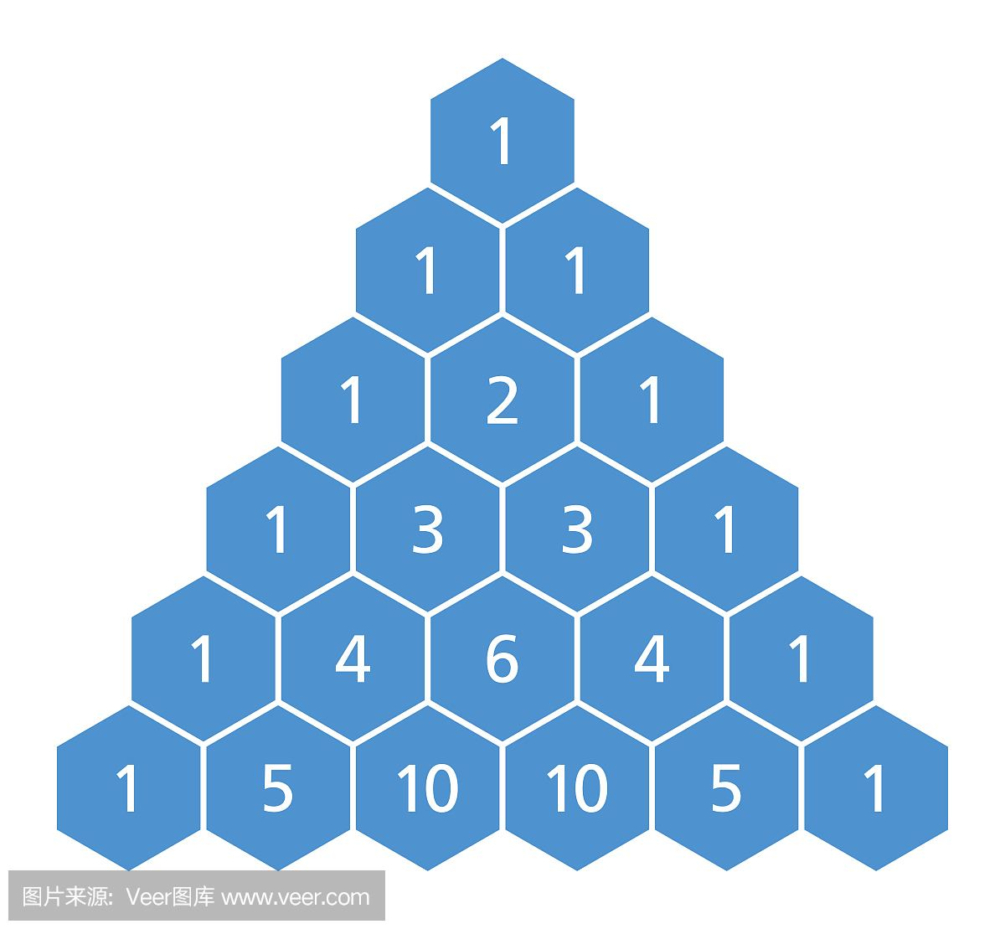
帕斯卡三角形与向上扩展的帕斯卡三角形
加法恒等式
$$\left({n \atop k}\right)=\left({n−1 \atop k−1}\right)+\left({n−1 \atop k}\right)$$
$六边形$性质
$$\left({n−1 \atop k}\right)\left({n+1 \atop k+1}\right)\left({n \atop k−1}\right)=\left({n−1 \atop k−1}\right)\left({n \atop k+1}\right)\left({n+1 \atop k}\right)$$

Slide 5
向上扩展的帕斯卡三角形
$$\left({n \atop k}\right)={（−1）}^{k}\left({k−n−1 \atop k}\right)$$
发现
$$\left({n \atop k}\right)=\frac{n\left(n−1\right)…(n−k+1)}{k!}={(−1)}^{k}\frac{\left(−n\right)\left(−n+1\right)…(−n+k−1)}{k!}={(−1)}^{k}\left({k−n−1 \atop k}\right)$$
证明：当$k≥0时$，
当 k < 0时，两侧都为零。
证明过程中对n没有要求，所以n可以任意实数
这样的变换成为反转上指标或上指标反转

Slide 6
二项式基本恒等式（简单计算）
$\left({n \atop k}\right)=\left({n \atop n−k}\right) 条件$：$n≥0,n∈Z,k∈Z$
为什么n为非负整数？
当$n=−1，k≥0时$，左等于${（−1）}^{k}，$右侧等于$0$
k$\left({n \atop k}\right)=n\left({n−1 \atop k−1}\right)$ k为整数
也称为吸收恒等式
$证明$：$当k>0时$，$k\frac{n\left(n−1\right)…(n−k+1)}{k!}=n\frac{\left(n−1\right)\left(b−2\right)…(n−k+1)}{\left(k−1\right)!}$
当$k≤0时$，两侧均为0

Slide 7
加法公式（归纳）
加法公式展开
$$\left({4 \atop 2}\right)=\left({3 \atop 2}\right)+\left({3 \atop 1}\right)=\left({3 \atop 2}\right)+\left({2 \atop 1}\right)+\left({2 \atop 0}\right)=\left({3 \atop 2}\right)+\left({2 \atop 1}\right)+\left({1 \atop 0}\right)+\left({1 \atop −1}\right)$$
$$\sum_{k≤n}{\left({r+k \atop k}\right)}=\left({r+n+1 \atop n}\right)$$
$其中n为$整数
这是反复展开具有最小的下指标的二项式系数，
如果我们展开具有最大下指标的二项式系数

Slide 8
加法公式
为0
$$\left({4 \atop 2}\right)=\left({3 \atop 2}\right)+\left({3 \atop 1}\right)=\left({3 \atop 1}\right)+\left({2 \atop 1}\right)+\left({2 \atop 2}\right)=\left({3 \atop 1}\right)+\left({2 \atop 1}\right)+\left({1 \atop 1}\right)+\left({1 \atop 2}\right)$$
$$\sum_{0≤k≤n}{\left({k \atop m}\right)}=\left({n+1 \atop m+1}\right)$$
$其中n为$整数
组合解释：在集合$\{1,2…., n+1\}中$，从中选择元素构成集合
左侧每一项表示选m+1个元素时选到的元素中最大数为k+1的方法数
右侧表示选m+1个元素所有的选择方法。
两种计数方式应该相等
两种展开的互证
$$\sum_{−m≤k≤n}{\left({m+k \atop k}\right)=\sum_{−m≤k≤n}{\left({m+k \atop m}\right)=\sum_{0≤k≤m+n}{\left({k \atop m}\right)}}}$$

Slide 9
加法公式展开的应用示例
$$求\frac{\sum_{k=0}^{n}{\left({n−k \atop m−k}\right)}}{\left({n \atop m}\right)}$$
$$\sum_{k=0}^{n}{\left({n−k \atop m−k}\right)}=\sum_{m−k≥0}{\left({n−(m−k) \atop m−(m−k)}\right)=}\sum_{m≥k}{\left({n−m+k \atop k}\right)}=\left({n+1 \atop m}\right)$$
$$\sum_{k≤n}{\left({r+k \atop k}\right)}=\left({r+n+1 \atop n}\right)$$
求和等式
将k替换为m - k
$$\frac{\sum_{k=0}^{n}{\left({n−k \atop m−k}\right)}}{\left({n \atop m}\right)}=\frac{\left({n+1 \atop m}\right)}{\left({n \atop m}\right)}=\frac{n+1}{n+1−m}$$

Slide 10
恒等式证明多项式推理法的使用
$$\left(r−k\right)\left({r \atop k}\right)=r\left({r−1 \atop k}\right),k∈Z,r∈R$$
证明：$\left(r−k\right)\left({r \atop k}\right)=\left(r−k\right)\left({r \atop r−k}\right)=r\left({r−1 \atop r−k−1}\right)=r\left({r−1 \atop k}\right)$
出现了问题，这一步需要n为非负整数
$$r\left({n \atop k}\right)=\left(r−k\right)\left({r \atop k}\right)+k\left({r \atop k}\right)=r\left({r−1 \atop k}\right)+r\left({r−1 \atop k−1}\right)$$
这时我们需要用多项式推理法。
两侧都是关于r的k+1次多项式，记为$f\left(r\right),g\left(r\right),且\deg\left(f\right)=\deg\left(g\right)=k+$1
$$\left({n \atop k}\right)=\left({n−1 \atop k−1}\right)+\left({n−1 \atop k}\right)$$
得到
$h\left(r\right)=f\left(r\right)−g\left(r\right),$ 故$\deg\left(h\right)≤k+$1
若g和f有多于k+1个点处相等，则h 恒为0
证明：若$f\left(r\right),g(r)有$多于k+1个点处相同，则h中至少有k+2个根，
$h\left(r\right)=h^{′}(r)\left(r−x_{1}\right)\left(r−x_{2}\right)…(r−x_{k+2})$
又因为h的次数小于等于k+1,故$h^{′}\left(r\right)= 0$，h(r)=0,所以$f\left(r\right)=g\left(r\right),$

Slide 11
证明恒等式数学归纳法的应用
$$\sum_{k}{\left({l \atop m+k}\right)\left({s+k \atop n}\right){(−1)}^{k}={(−1)}^{l+m}\left({s−m \atop n−l}\right), 整数l≥0,m,n∈Z }$$
证明
第二数学归纳法：假设对小于等于$l$的的数成立
$$\sum_{k}{\left({l \atop m+k}\right)\left({s+k \atop n}\right){(−1)}^{k}}=\sum_{k}{\left({l−1 \atop m+k}\right)\left({s+k \atop n}\right){(−1)}^{k}+\sum_{k}{\left({l−1 \atop m+k−1}\right)\left({s+k \atop n}\right){(−1)}^{k}}}$$
反向加法公式
$$={(−1)}^{l+m−1}\left({s−m \atop n−l+1}\right)+{(−1)}^{l+m}\left({s−m+1 \atop n−l+1}\right)={(−1)}^{l+m}\left({s−m \atop n−l}\right)$$

Slide 12
恒等式综合应用的示例
怎么证明这个式子
$$\sum_{k≤m}{\left({m+k \atop k}\right)2^{−k}}$$
求
$$\sum_{k≤m}{\left({m+r \atop k}\right)x^{k}y^{m−k}=\sum_{k≤m}{\left({−r \atop k}\right){(−x)}^{k}{(x+y)}^{m−k}}}$$
$${（x+y)}^{m+r}y^{−r}$$
取$x=y=1,r=m+1$
$${(x+y)}^{m+r}{(x+y−x)}^{−r}$$
$$\sum_{k≤m}{\left({2m+1 \atop k}\right)=\sum_{k≤m}{\left({m+k \atop k}\right)2^{m−k}}}$$
左侧为帕斯卡三角形第2m+1行的一半的和，$2^{2m+1}$
$$\sum_{k≤m}{\left({m+k \atop k}\right)2^{−k}}=2^{m} , m≥0且为整数$$

Slide 13
前面主要了解了二项式和式的恒等式，下面介绍一些含有乘积的形式
范德蒙德卷积
$$\sum_{k}{\left({r \atop m+k}\right)\left({s \atop n−k}\right)=\left({r+s \atop m+n}\right)}$$
m , n为整数
生成函数的方法
用k-m代替k，n-m代替n
$${(1+x)}^{r}{(1+x)}^{s}={(1+x)}^{r+s}$$
$$\sum_{k}{\left({r \atop k}\right)\left({s \atop n−k}\right)=\left({r+s \atop n}\right)}$$
考虑x的n次方
组合解释：从两个集合（大小为r和s）中选取n个元素，所有的选取方法的两种不同表示。
再使用多项式推理法，将 r 推广到实数
$$\sum_{k}{\left({l \atop m+k}\right)\left({s \atop n+k}\right)=\left({l+s \atop l−m+n}\right)}, l∈N,m,n∈Z$$
$$\sum_{k}{\left({l \atop l−m−k}\right)\left({s \atop n+k}\right)=\left({l+s \atop l−m+n}\right)}$$
利用对称恒等式和范德蒙德卷积

Slide 14
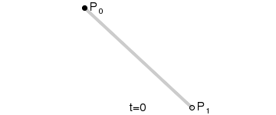
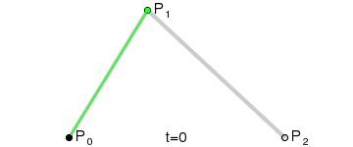
二项式系数的应用
卡特兰数（卡塔兰数）
二项分布
贝塞尔曲线（求点列间的平滑曲线）

Slide 15
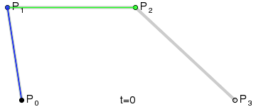
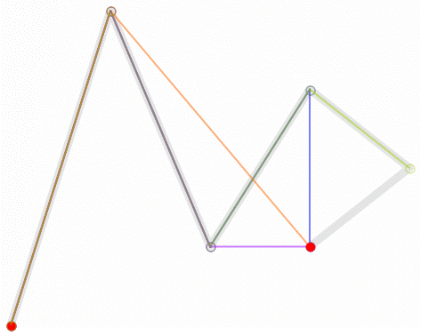
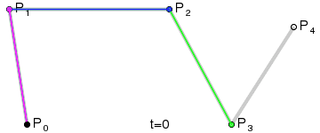
贝塞尔曲线
升阶，给每一项
乘 t 或 t-1

Slide 16
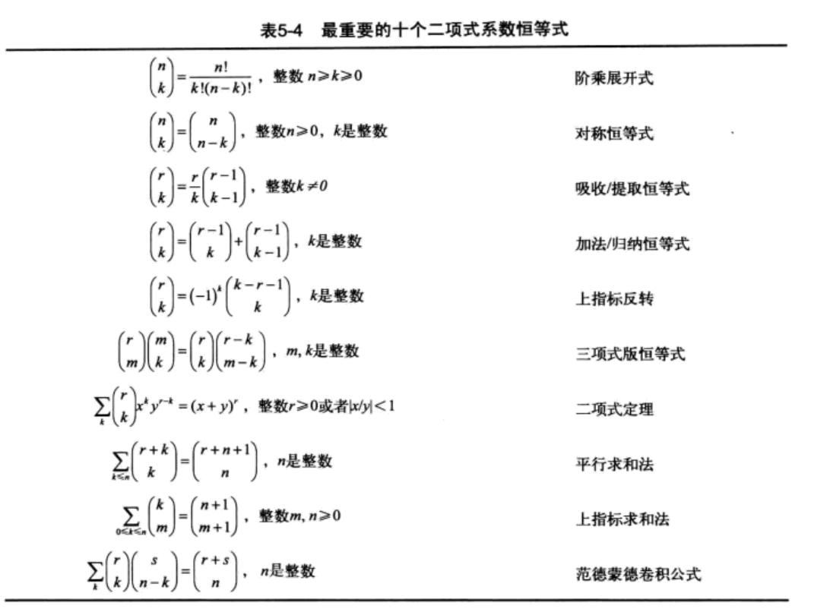
还有很多的二项式系数恒等式

Slide 17
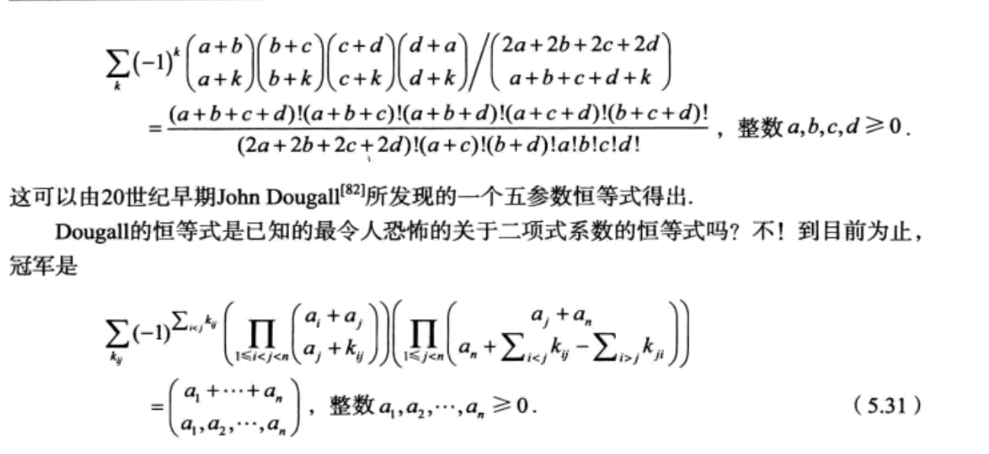
目前的冠军
暂时滴神！

Slide 18
Thanks.

